Slide 1
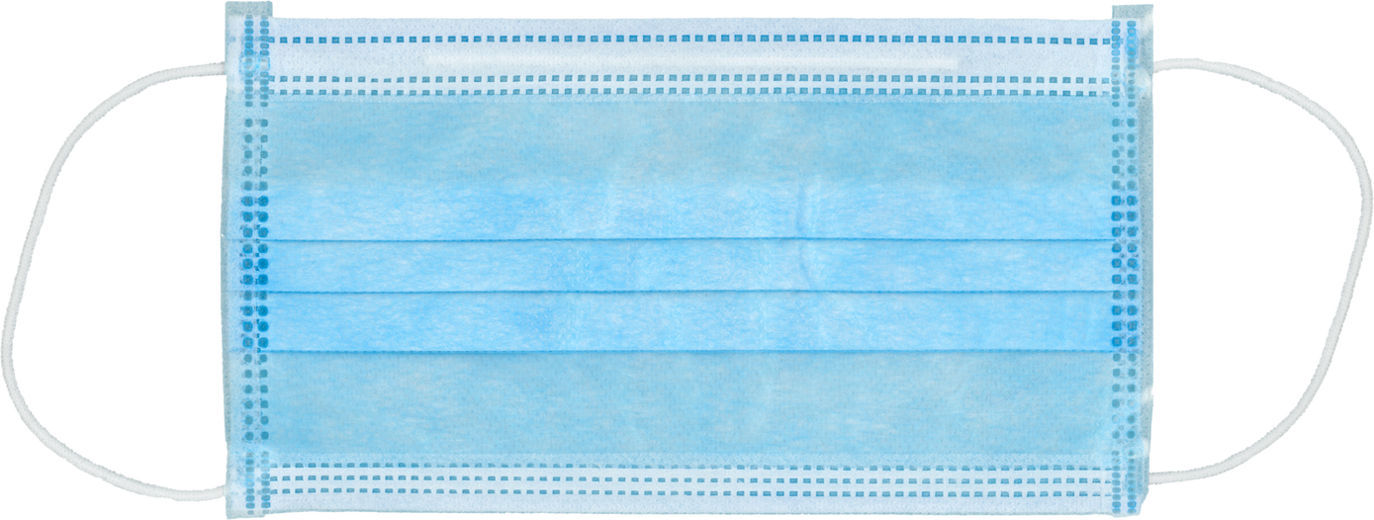


La vie avec la MPOC : Bouffées d’air
1.
Mettez un masque sur votre visage et tenez la feuille de papier devant votre visage.
Essayez de faire bouger la feuille avec votre souffle. Remarquez la force nécessaire pour y arriver.
Mettez le deuxième masque par-dessus le premier.
Essayez à nouveau de faire bouger la feuille avec votre souffle.
2.
2 masques jetables
3.
1 feuille de papier
4.
DES POUMONS POUR LA VIE
Source : Western University Aging Simulation Lab www.uwo.ca/fhs/agingsim/pdf/Respiratory_System-Straw_Lung_Challenge.pdf Utilisation autorisée
Des poumons pour la vie est une une marque déposée de l’Association pulmonaire du Canada. Reproduction à des fins non commerciales et éducatives uniquement.

